Slide 2
Covid-19: Impactos NO SETOR ELÉTRICO

Slide 3
Crises recentes no Setor Elétrico
2001 Racionamento
2008-2009 Financeira Internacional
2012 a 2015
MP 579
Redução artificial de preços
Origem
Crise na oferta
Crise na demanda
Impacto na economia, acordo G&D, divisão de custos
Cancelamento de leilões de Energia Nova
Alocação de custos no mercado regulado - R$ 50 bilhões
Consequência

Slide 4
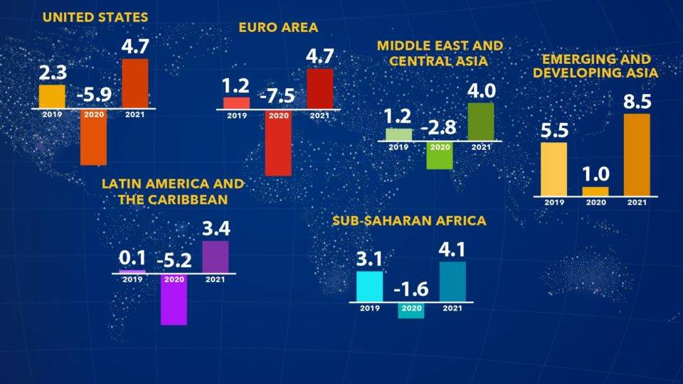
Impactos da Crise COVID-19
Comparável à Grande Recessão 29
Previsão de Queda PIB
2020
Fonte FMI

Slide 5
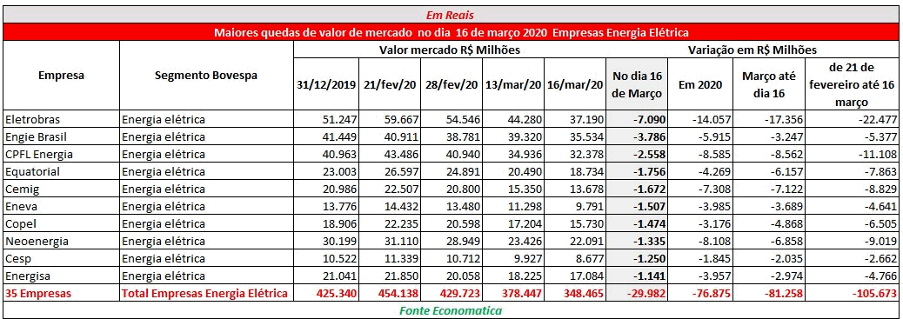
Impactos da Crise COVID-19
Aumento do Risco País
8,16 para 11,51%
Perda de valor de mercado
Elétricas Bovespa
106 bi

Slide 6
Impactos da Crise Setor Elétrico
Problema no fluxo de caixa das distribuidoras, em razão da:
- redução de consumo;
- sobrecontratação;
- inadimplência;
- diferimento reajuste tarifário;
- aumento dos custos energia: dólar (Itaipu) .
Riscos para os
Indicadores Econômico-Financeiros dos contratos de concessão

Slide 7
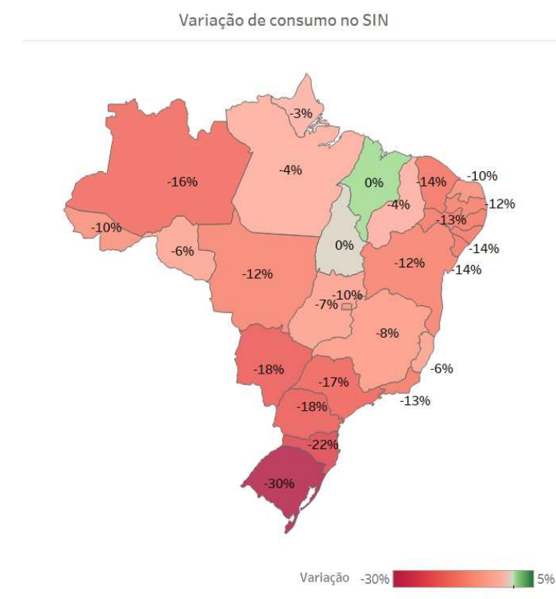
Variações de consumo por Estado (01/03 a 17/04)

Slide 8
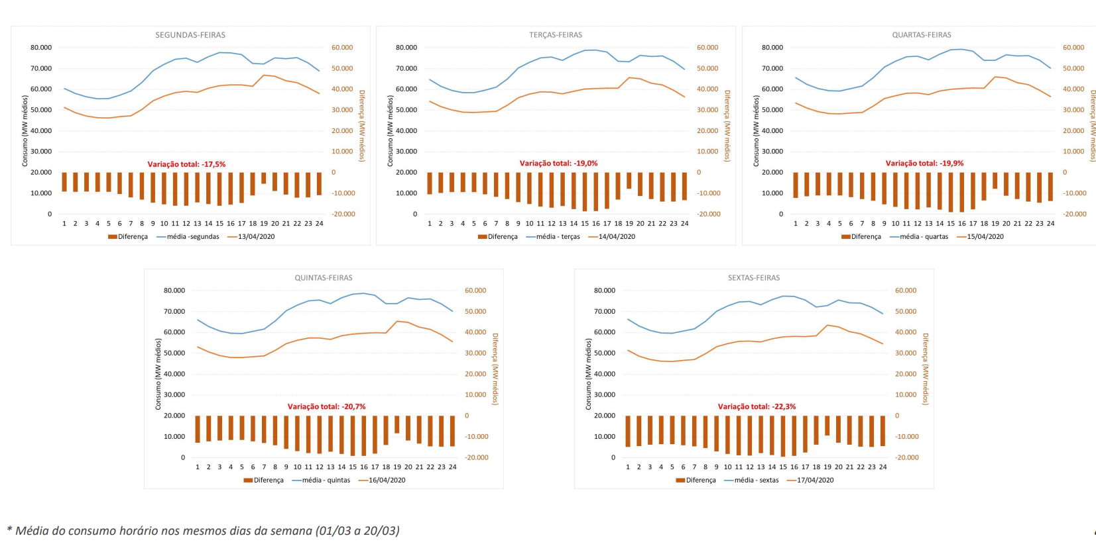
Consumo horário SIN (01/03 -17/04)

Slide 9
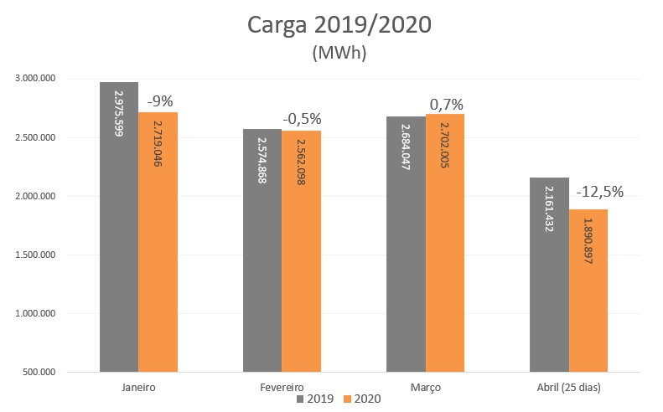
Consumo de Energia Copel

Slide 10
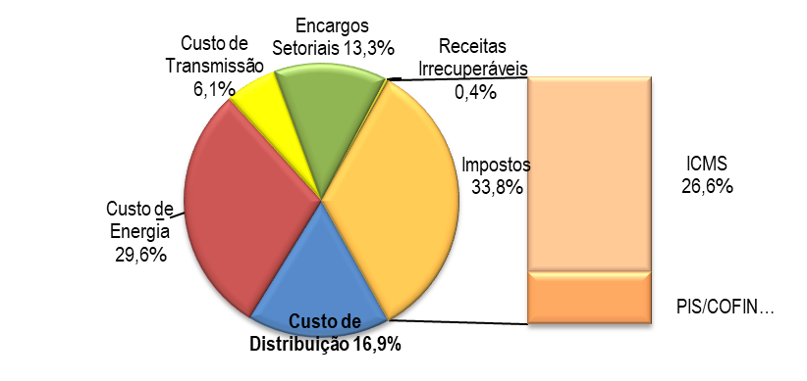
Alocação de Risco é todo na Distribuidora!
Composição da fatura
A parte da distribuidora é 17% da fatura, no restante a distribuidora é “arrecadadora” para pagamento de encargos, compra de energia, rede básica e tributos.
Se a inadimplência chegar a 17%, e pode ser até superior, a distribuidora fica sem nenhuma margem para operar.

Slide 11
Medidas Regulatórias
24/03/2020
07/04/2020
08/04/2020
Suspensão dos cortes por não pagamento
Suspensão de serviços comerciais presenciais
Flexibilização das regras de medição e faturamento
Autorização para repasse do saldo do fundo de reserva de (ESS), cerca de R$2 bi para o setor, sendo R$ 1,5 bi para as distribuidoras
Cobertura de 100% da tarifa social do baixa renda por 3 meses, custeada pelo Tesouro (R$900milhões)
A CDE poderá receber recursos de operações financeiras
Resolução Normativa 878/2020
Resolução Normativa 881/2020
Medida Provisória 950/2020

Slide 12
Crise COVID-19 Projeções Brasil
Redução do consumo
sobrecontratação e caixa
Aumento da Inadimplência
caixa
Aumento do dólar - Itaipu
caixa e reajuste tarifário

Slide 13
Próximas Etapas
Consolidação das estimativas do déficit do setor
Regulamentação da MP 950/2020
Definição de outras fontes de recurso para amenizar os impactos da crise: P&D, renegociação de contratos, ... etc
Discussão sobre Equilíbrio Economico-financeiro dos Contratos

Slide 14
Maximiliano Andres Orfali
www.copel.com
/company/copel
/copel
/copel
@copelatendevoce

